Slide 1


Aliments
contrôlés par l’ONU
CODEX ALIMENTARIUS

Slide 2

Le Codex Alimentarius,
Qu’est-ce que c’est ?
Le codex Alimentarius [en latin : registre / livre alimentaire] est
un programme commun de la FAO (Organisation des Nations Unies pour l'alimentation et l'agriculture, créée au Québec le 16 oct. 1945 et dont le siège est à Rome depuis 1951) et de l’OMS (Organisation mondiale de la santé) créé en 1963 consistant en un recueil de :
normes
codes d'usage
directives
recommandations
relatifs à la production et à la transformation agroalimentaires qui ont pour objet la sécurité sanitaire des aliments, soit la protection des consommateurs et des travailleurs des filières alimentaires, et la préservation de l'environnement.

Slide 3
Le Codex Alimentarius,
Qu’est-ce que c’est ?
L’OMS et le Codex Alimentarius
Qu’est-ce que le Codex Alimentarius ?
Le Codex Alimentarius est un ensemble de normes alimentaires internationales qui ont été adoptées par la Commission du Codex Alimentarius.
Les normes du Codex portent sur les principaux produits alimentaires, qu’ils soient transformés, semi-transformés ou bruts. Par ailleurs, sont également inclus les matériaux utilisés pour l’ouvraison [mise en œuvre] ultérieure des produits alimentaires, dans la mesure nécessaire à la réalisation des principaux objectifs du Codex.
Les dispositions du Codex concernent la qualité des produits alimentaires du point de vue de l’hygiène et de la nutrition, y compris les normes microbiologiques, les additifs alimentaires, les résidus de pesticides et de médicaments vétérinaires, les contaminants, l’étiquetage et la présentation, et les méthodes d’échantillonnage et d’analyse des risques.

Slide 4
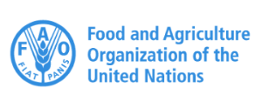
Commission sur le Codex
Alimentarius OMS & FAO
Les années 1960 et 1961 ont fait date
dans la fondation du Codex Alimentarius.
En octobre 1960, la première Conférence régionale de la FAO pour l'Europe a reconnu :
« Le bien-fondé d'un accord international sur les normes alimentaires minimales et questions connexes (y compris les critères d'étiquetage, les méthodes d'analyse, etc.) comme moyen important de protéger la santé des consommateurs, de veiller à la qualité des aliments et de réduire les obstacles au commerce, en particulier sur le marché européen en pleine expansion. »

Slide 5
Commission sur le Codex
Alimentarius OMS & FAO
En novembre 1961, à sa onzième session, la Conférence de la FAO a voté une résolution en vue de la création de la Commission du Codex Alimentarius.
En mai 1963, la seizième Assemblée mondiale de la santé a approuvé la création du Programme mixte FAO/OMS sur les normes alimentaires et adopté les statuts de la Commission du Codex Alimentarius.

Slide 6
Historique
des normes alimentaires
ANTIQUITÉ (-3400 à 476)
Les anciennes civilisations s'efforcent de codifier des aliments
DÉBUT DU XIXe SIÈCLE
(1810 - appertisation)
Invention des conserves
MILIEU DU XIXe SIÈCLE
(1899 : création de United Fruit Company)
Premières expéditions de bananes des tropiques vers l'Europe
Les premières lois générales sur les aliments sont adoptées et des organismes sont créés pour garantir leur application
FIN DU XIXe SIÈCLE
Inauguration d'une nouvelle ère de transport de denrées alimentaires sur de longues distances avec les premières expéditions internationales de viande congelée d'Australie et Nouvelle-Zélande vers le Royaume-Uni
1897 : Un premier codex, le Codex Alimentarius Austriacus
DÉBUT DU XXe SIÈCLE
1903
La Fédération internationale de laiterie (FIL) émet des normes internationales pour le lait & les produits laitiers. (Elle a eu un rôle important dans la conception de la Commission du Codex Alimentarius)
1945
Création de la FAO
1948
Création de l'OMS, chargée de la santé humaine, et en particulier, de l'établissement de normes alimentaires

Slide 7
Les origines austro-hongroises du Codex Alimentarius 1897-1911
Durant l'Empire austro-hongrois, de 1897 à 1911, une série de normes et de descriptions de visant un large éventail d'aliments a été élaborée sous le nom de Codex Alimentarius Austriacus. Quoique dénué d'effet juridique, il servait de référence aux tribunaux pour établir des normes d'identité pour certaines denrées. Le Codex Alimentarius actuel tire son nom du code autrichien.

Slide 8
Historique
des normes alimentaires
MILIEU DU XXe SIÈCLE
1949
L'Argentine propose un code alimentaire régional pour l'Amérique latine, le Código Latino-Americano de Alimentos
1950
Des réunions mixtes FAO/OMS commencent à être organisées sur la nutrition, les additifs alimentaires et autres
1954-1958
L'Autriche poursuit la mise au point d'un code alimentaire régional, le Codex Alimentarius europaeus
1960
La 1ère Conférence régionale de la FAO pour l'Europe approuve le bien-fondé d'un accord international avec un programme mixte FAO/OMS sur les normes alimentaires
1961
La Conférence de la FAO décide de constituer une Commission du Codex Alimentarius et demande à l'OMS d'adhérer à un programme mixte FAO/OMS sur les normes alimentaires
Avec le soutien de l'OMS, de la Commission économique pour l'Europe (CEE/ONU), de l'OCDE et du Conseil du Codex Alimentarius europaeus, la Conférence de la FAO institue le Codex Alimentarius
1963
L'Assemblée mondiale de la santé approuve la création du Programme mixte FAO/OMS sur les normes alimentaires et adopte les statuts de la Commission du Codex Alimentarius.

Slide 9
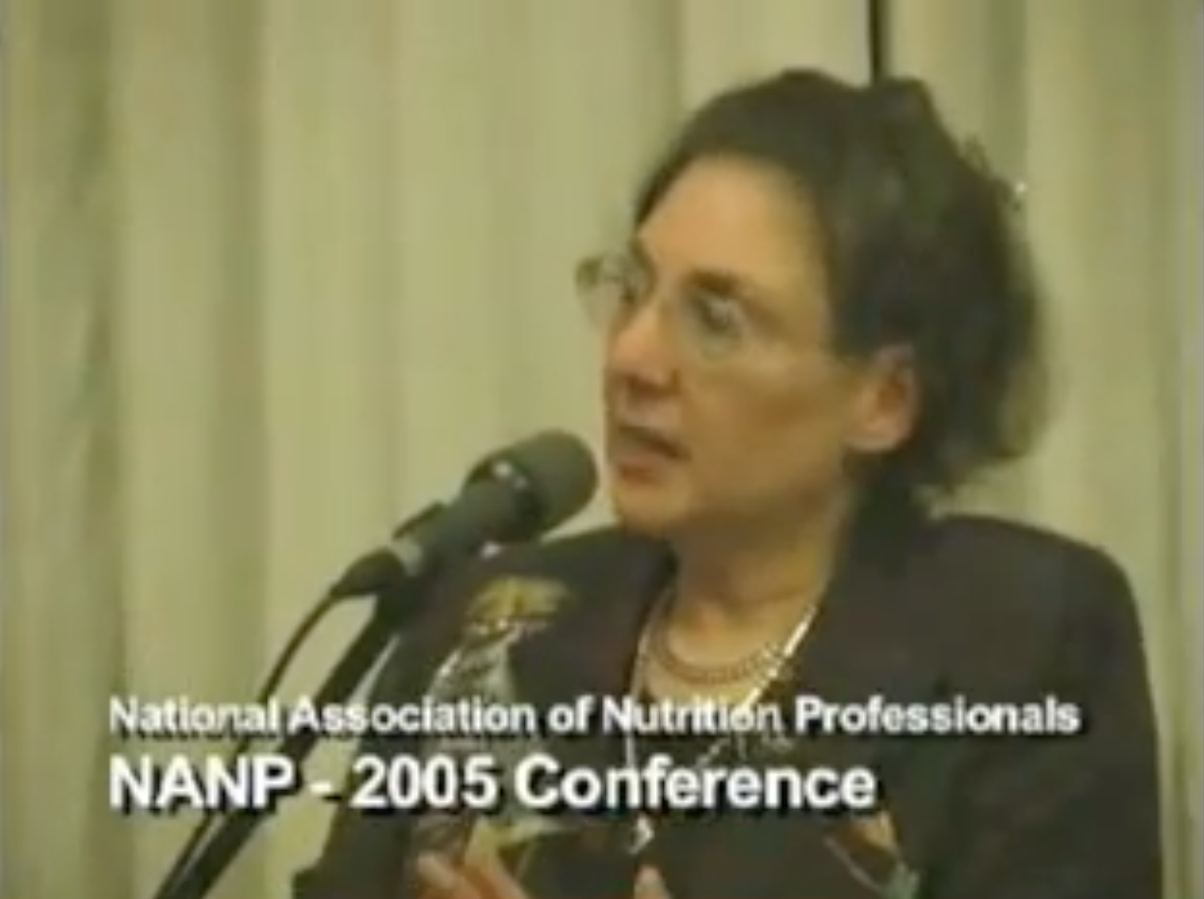
Le rôle de IG Farben
dans le Codex Alimentarius
Conférence du Dr Rima E.LAIBAW
« L'empire austro-hongrois a dit : nous avons besoin de règles, pour que les cours de justice puissent se prononcer pour juger pour ce qui concerne la nourriture. Ils ont appelé cela le Codex Alimentarius et ils l'ont mis en place autour de 1893. »
« Après la deuxième guerre mondiale, dans le tribunal de Nuremberg, les gens qui avaient commis des crimes contre l'humanité furent jugés par la communauté mondiale, dans un tribunal dirigé par les USA et l'Angleterre. »
« Une des personnes qui a été condamnée pour crimes contre l'humanité était le président d'un gigantesque complexe industriel : IG Farben. »
Conférence du Dr Rima E. Laibow (2005)

Slide 10
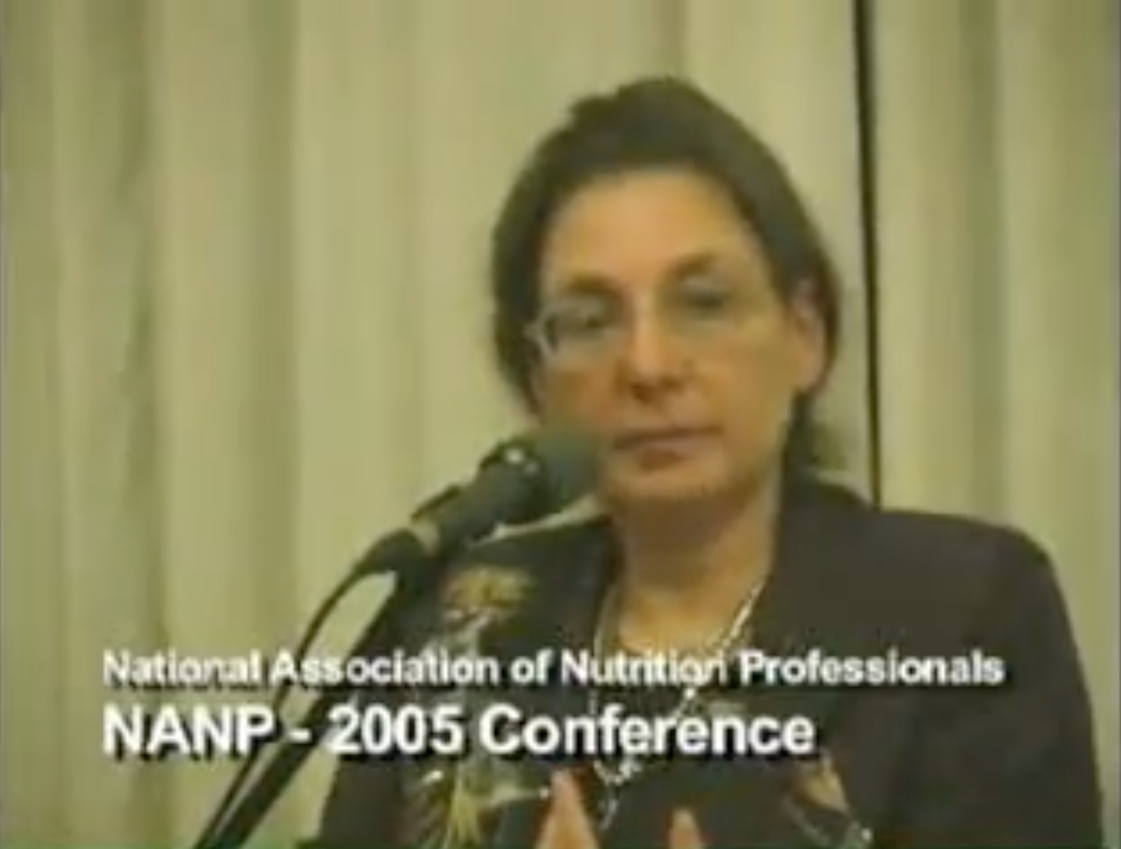
L’idée de Fritz Ter Meer
« IG Farben produisait le gaz des chambres à gaz :
le Zyclon B. Fritz Ter Meer inventa le slogan à l'entrée du camp d'Auschwitz : Arbeit Macht Frei (Le travail rend libre) »
« Il [Fritz Ter Meer ] était en prison et se dit : cela n'a pas marché, comment pourrions-nous faire ? J'ai une idée : si nous avons le pouvoir sur la nourriture sur le plan mondial, nous avons le contrôle sur le monde. »
« Ses camarades répondirent : quelle bonne idée ! Et ils créèrent la Commission commerciale appelée la Commission du Codex Alimentarius. »
Conférence du Dr Rima E. Laibow (2005)

Slide 11
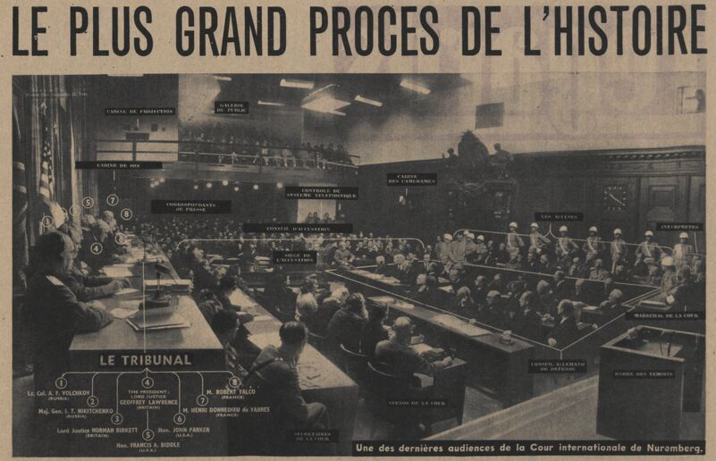
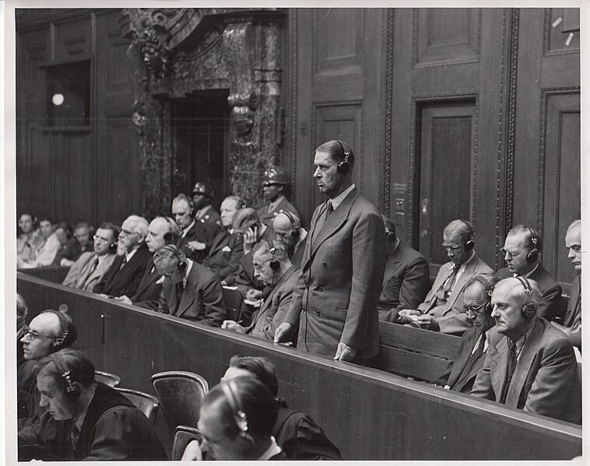
Le procès de Nuremberg
24 condamnations chez IG Farben
(consortium pharmaco-chimique : Agfa, Bayer, BASF, Hoechst, ...)

Slide 12
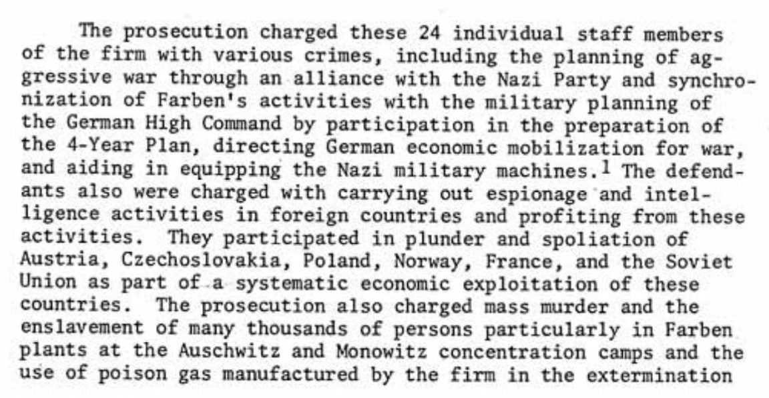
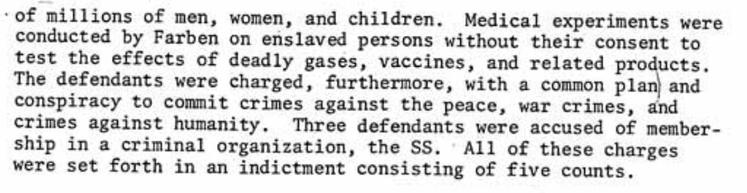
Le procès de Nuremberg
24 condamnations chez IG Farben
(consortium pharmaco-chimique : Agfa, Bayer, BASF, Hoechst, ...)
« L'accusation a également accusé [IG] Farben de meurtres de masse et d'esclavage de plusieurs milliers de personnes, notamment dans les usines Farben des camps de concentration d'Auschwitz et de Monowitz, ainsi que d'utilisation de gaz toxiques fabriqués par l'entreprise pour exterminer des millions d'hommes, de femmes et d'enfants. »
Archives du Procès de Nuremberg
(pages 6, 7)
« Des expériences médicales ont été menées par [IG] Farben sur des personnes réduites en esclavage, sans leur consentement, pour tester les effets de gaz mortels, de vaccins
et de produits apparentés. »

Slide 13
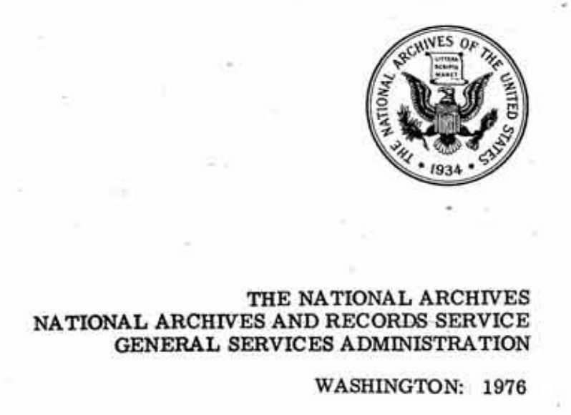
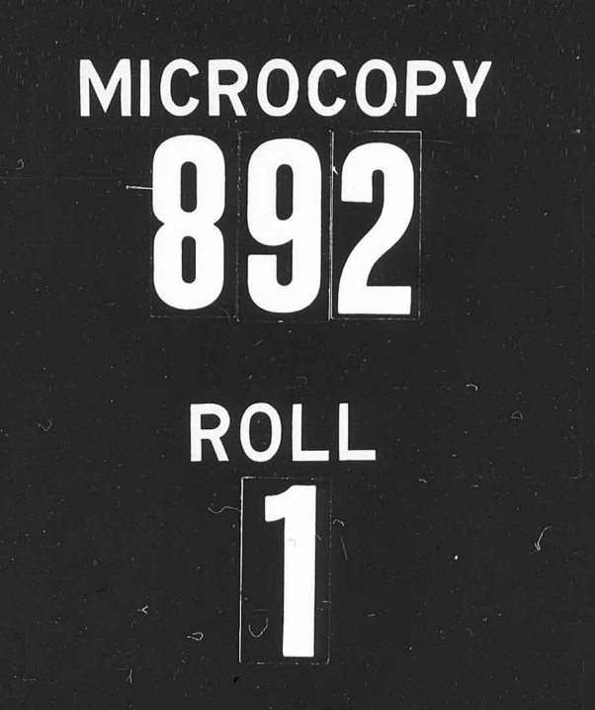
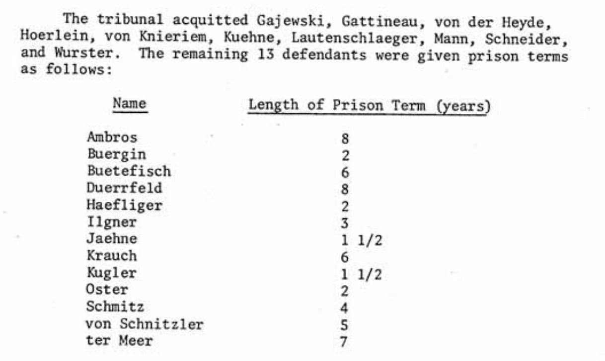
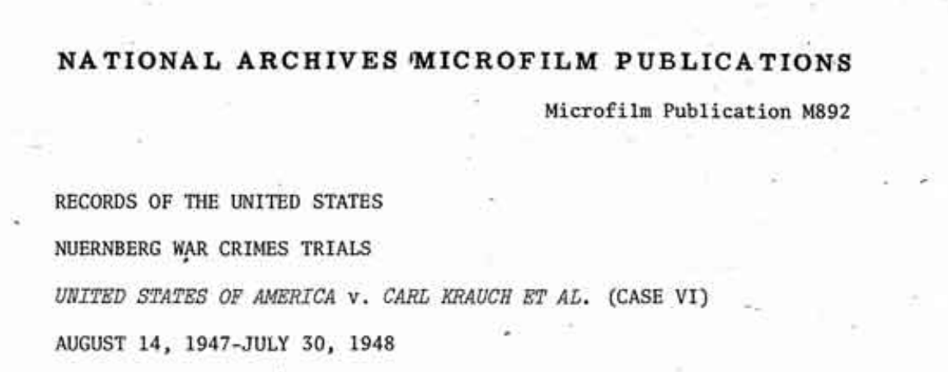
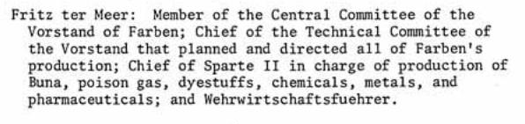
Fritz Ter Meer
Condamné à 7 ans de prison
Archives du Procès de Nuremberg (pages 5, 7)

Slide 14
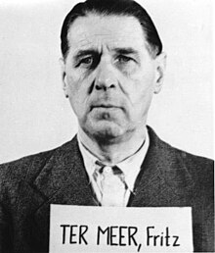
Qui est Fritz Ter Meer ?
Chef du comité qui dirigeait IG Farben
Archives du Procès de Nuremberg (page 5)
Fritz Ter Meer :
Membre du Comité central du Conseil de [IG] Farben
Chef du Comité technique du Conseil qui planifiait et dirigeait toute la production de Farben
Chef de Sparte II chargé de la production de Buna, de gaz toxiques, de colorants, de produits chimiques, de métaux et de produits pharmaceutiques
Chef des économies militaires

Slide 15


Fritz Ter Meer
n’a fait que 2 ans de prison !
Et devient Président de Bayer
« Après sa libération en 1950, Fritz Ter Meer siège au conseil de surveillance de l’entreprise Farbenfabriken Bayer AG, qu'il a présidé de 1956 à 1964.
Après avoir quitté l'entreprise, il a été nommé Président d'honneur.
La même année (1964), Bayer AG a appelé l’une de ses Fondations la Fondation Fritz-ter Meer à l'occasion de son 80e anniversaire, pour promouvoir l'étude de sujets scientifiques et techniques [dissoute en 2007]. »

Slide 16


Le Codex Alimentarius,
Combien de pays sont membres ?
Les 25 membres fondateurs (1963) :
« Actuellement, la Commission du Codex Alimentarius compte 189 membres du Codex, répartis en 188 pays membres et 1 organisation membre (l'Union européenne). »
Allemagne
Argentine
Australie
Autriche
Belgique
Canada
Danemark
Espagne
Etats-Unis
France
Grèce
Irlande
Israël
Japon
Luxembourg
Pays-Bas
Nouvelle-Zélande
Norvège
Pérou
Pologne
Portugal
Royaume-Uni
Suède
Suisse
Thaïlande
Turquie
Sont inclus tous les pays de la CEE (sauf l’Italie)

Slide 17
Le Codex est né
d’un besoin d’harmonisation…
Besoin d'harmonisation
Le Codex Alimentarius est né pour répondre à un besoin largement reconnu. Il n'est pas arrivé par hasard, mais est le produit d'un long processus évolutif impliquant un large échantillon de la communauté mondiale.
Y ont participé de nombreuses personnes représentant de multiples intérêts et disciplines et l'on peut raisonnablement supposer que tant que subsistera le besoin ressenti par ces personnes, le Codex Alimentarius continuera d'exister.

Slide 18
… pour des problèmes
de commerce
Problèmes liés au commerce
Au début du XXe siècle, les négociants de produits alimentaires ont commencé à s'inquiéter des barrières commerciales nées à la suite de la formulation spontanée et indépendante, par divers pays, de multiples lois et normes alimentaires.
Ils ont alors constitué des associations commerciales qui ont poussé les gouvernements à harmoniser leurs normes afin de faciliter le commerce de denrées alimentaires salubres d'une certaine qualité.
La Fédération internationale de laiterie (FIL), fondée en 1903, était une de ces associations. Ses travaux sur les normes relatives au lait et aux produits laitiers ont, par la suite, favorisé la création de la Commission du Codex Alimentarius et la définition de ses procédures d'élaboration des normes.

Slide 19


300 normes et 11 000 limites
concernant les polluants dans les aliments
« Le Codex Alimentarius
regroupe ainsi environ 300 normes, directives, codes d’usage et plus de 11 000 limites maximales (de contaminants, d’additifs, de résidus de pesticides et médicaments vétérinaires…). »

Slide 20
Le Codex Alimentarius,
Quels effets sur l’alimentation ?
Conférence du Dr Rima E.LAIBAW
« Depuis plusieurs années, les produits laitiers que vous consommez proviennent de vaches obligatoirement traitées aux hormones de Monsanto – tous les animaux destinés à la consommation doivent être traités aux antibiotiques et aux hormones de croissance. Le Codex exige que toute nourriture soit irradiée (comme chez Mac Do), sauf la nourriture crue. »
« Neuf des pires produits chimiques connus sont des pesticides. Mais le Codex a rendu légaux 7 de ces 9 poisons chimiques qui avaient été interdits dans 176 pays. Et la nourriture qui contient ces saloperies ne peut pas être refoulée aux frontières de nos pays – sinon ce serait une violation des traités commerciaux de l’OMC ! C’est comme cela que marche le Codex Alimentarius ! »
Dr Rima E. Laibow (2005)

Slide 21
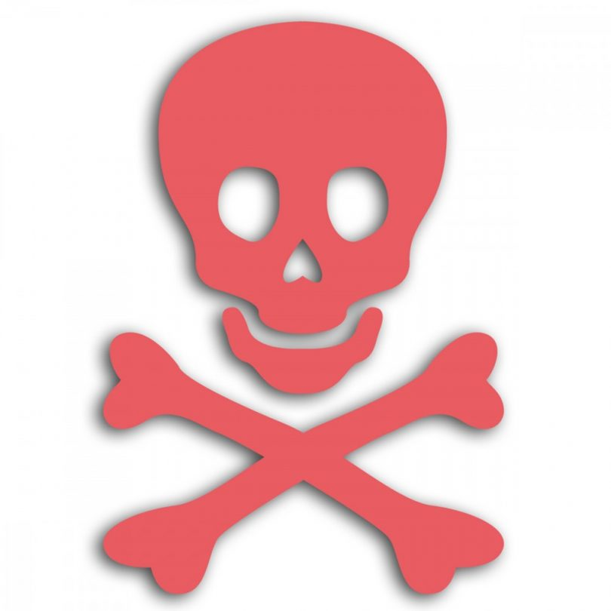
Le Codex Alimentarius,
autorise 245 pesticides
Sur le site du Codex Alimentarius, 245 pesticides sont aujourd’hui répertoriés et autorisés.
Dont le propiconazole, le chlorothalonil, le diquat (interdits en France), le chlorpyrifos (qui endommage le cerveau des enfants), le glyphosate, le paraquat (interdit dans l’Union européenne (UE) depuis 2007 et en Suisse depuis 1989), et autres poisons ....

Slide 22

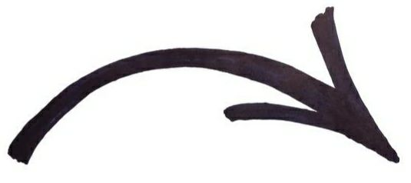

Le Codex Alimentarius
pour l’Agenda 2030
« Dans son Plan stratégique 2020-2025, le Codex a rappelé les objectifs qu’il se fixait pour répondre aux enjeux de la mondialisation des systèmes alimentaires et de leurs chaînes d’approvisionnement, afin de prendre en considération les objectifs de développement durable (ODD) des Nations Unies, dans un contexte de changement climatique, de tension sur les ressources et d’attentes sociétales fortes.
Pour cela, il s’appuie sur des valeurs fondamentales d’inclusivité, de collaboration, de consensus et de transparence. »

Slide 23
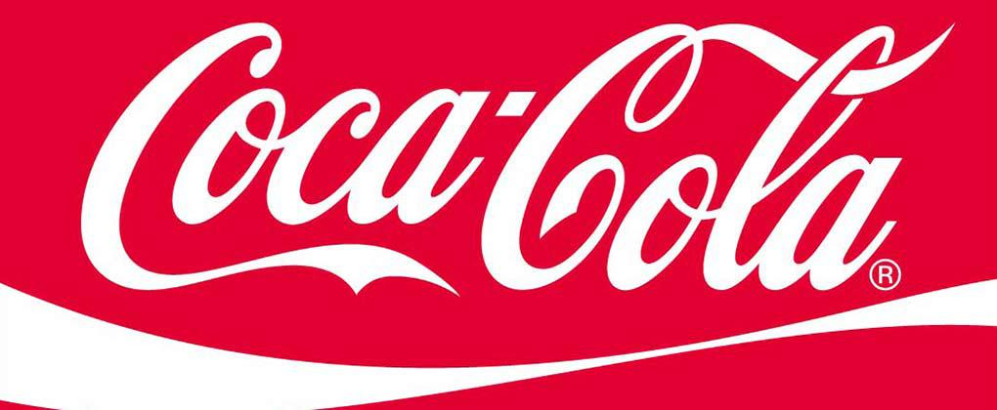

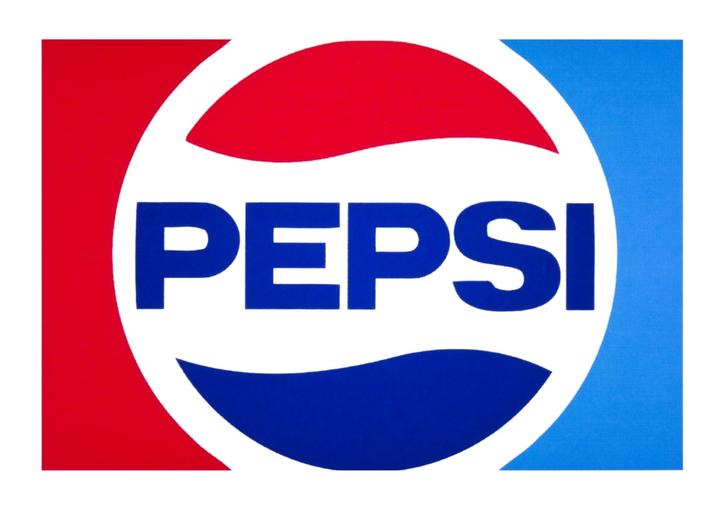
À la Commission sur le Codex Alimentarius : Coca Cola, Pepsi, Nestlé
Parmi les 50 participants de la Commission sur le Codex Alimentarius : Coca Cola, Pepsi & Nestlé
Rolph Langlais (Allemagne)
Directeur des Affaires Réglementaires Scientifiques
Coca-Cola GmbH
Julia C. Howell (USA)
Directeur, Soumissions réglementaires
The Coca-Cola Company
Michel Pépin
(ISDC) INTERNATIONAL SOFT DRINK COUNCIL
Scientific and Regulatory Affairs Manager Coca-Cola
Sandor Szabo (Hongrie)
Pepsi Cola Company and Mineral Water Working Committee
Stefanie Bausch (Allemagne)
Chimiste alimentaire
Nestlé Germany
Irina Du Bois (Suisse)
Nestec SA (1800 Vevey)
E-mail: irina.dubois@nestle.com
Danielle Magnolato (Suisse)
Responsable des Affaires Réglementaires
Nestec SA (1800 Vevey)
E-mail : daniele.magnolato@nestle.com
1999
1999

Slide 24

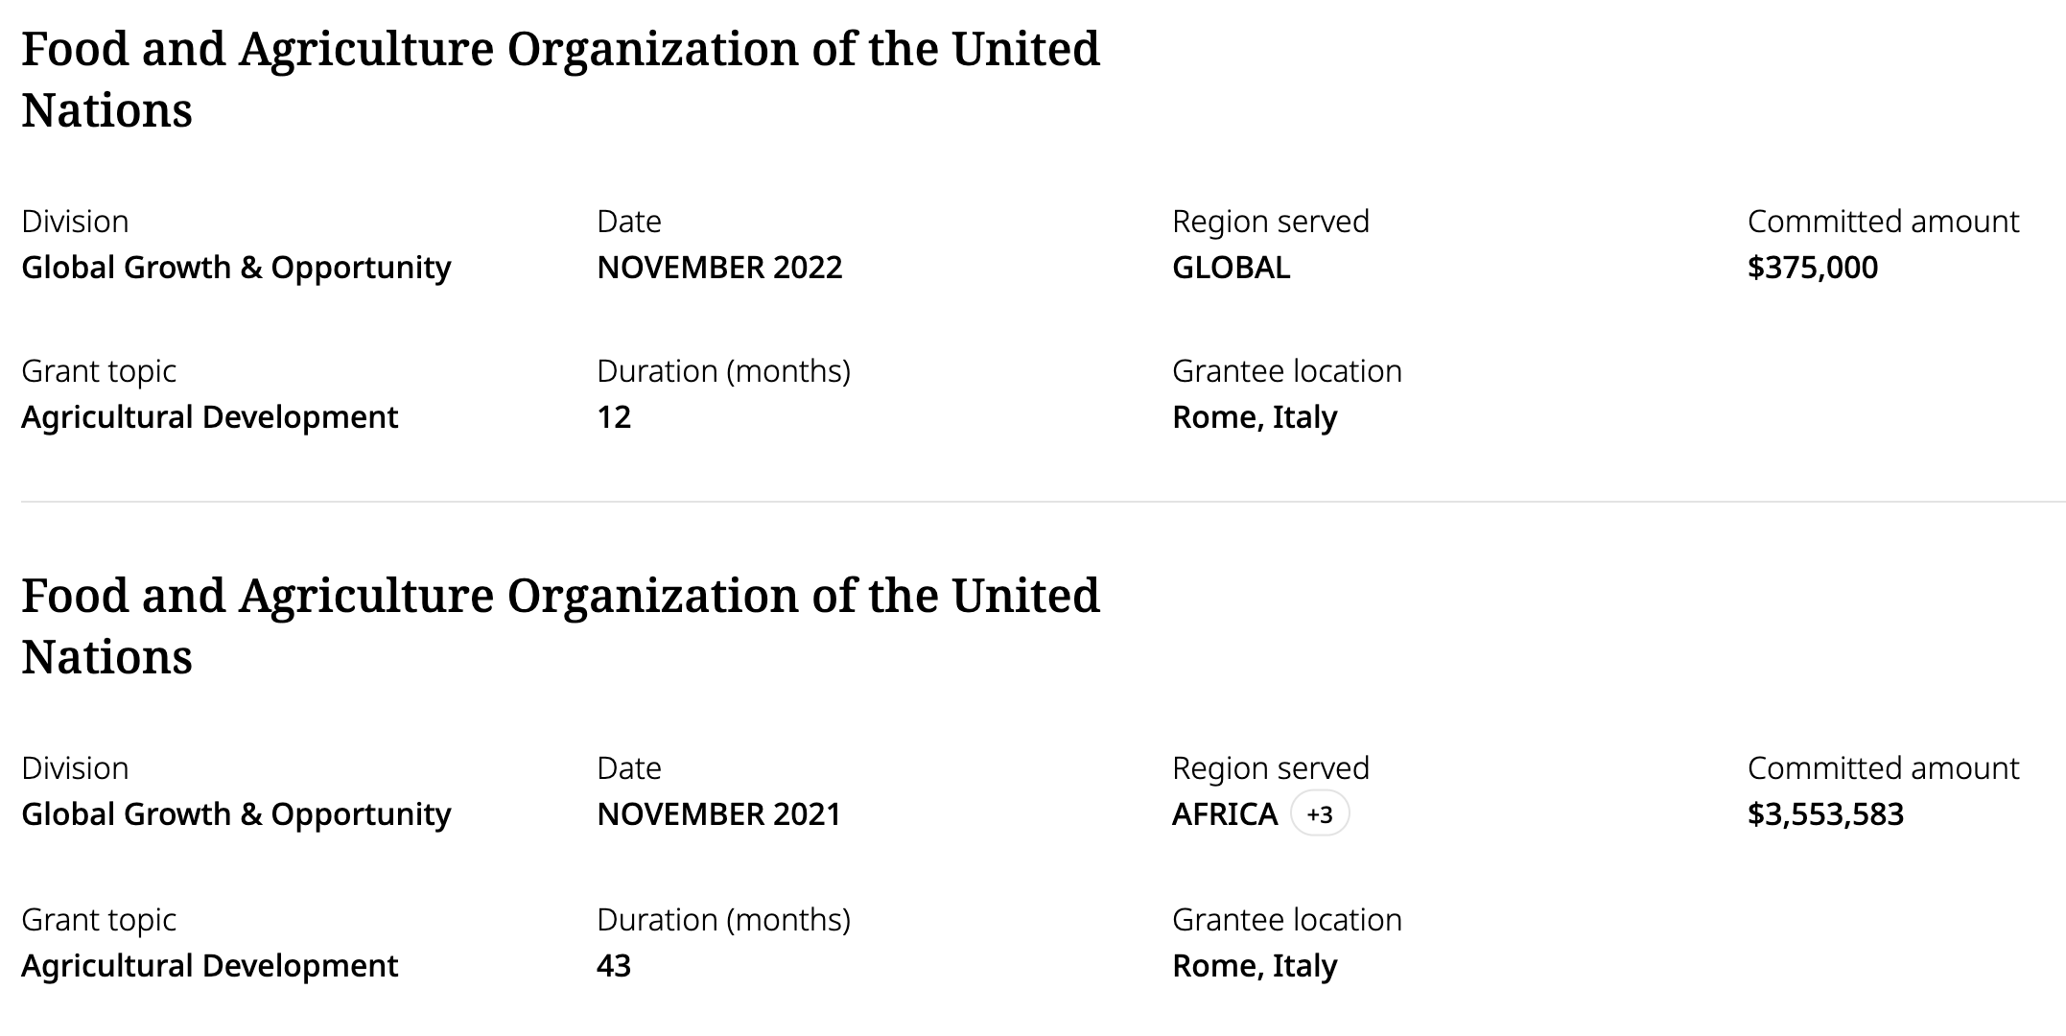
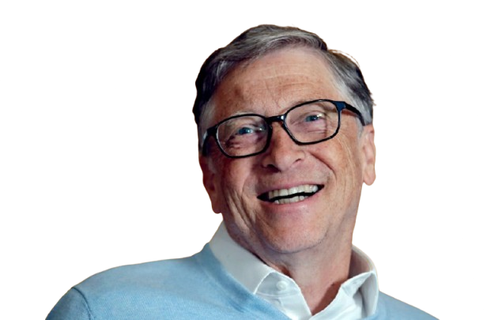
Les financements de la FAO
par Billy
La FAO inaugure une nouvelle phase de son initiative concernant les politiques agricoles avec un financement de 11 millions d’USD octroyé par la Fondation Bill et Melinda Gates.
Ce programme, d’une durée de cinq ans et qui concerne huit pays africains, aide aux réformes et aux décisions d’investissement public qui s’appuient sur des éléments factuels

Slide 25

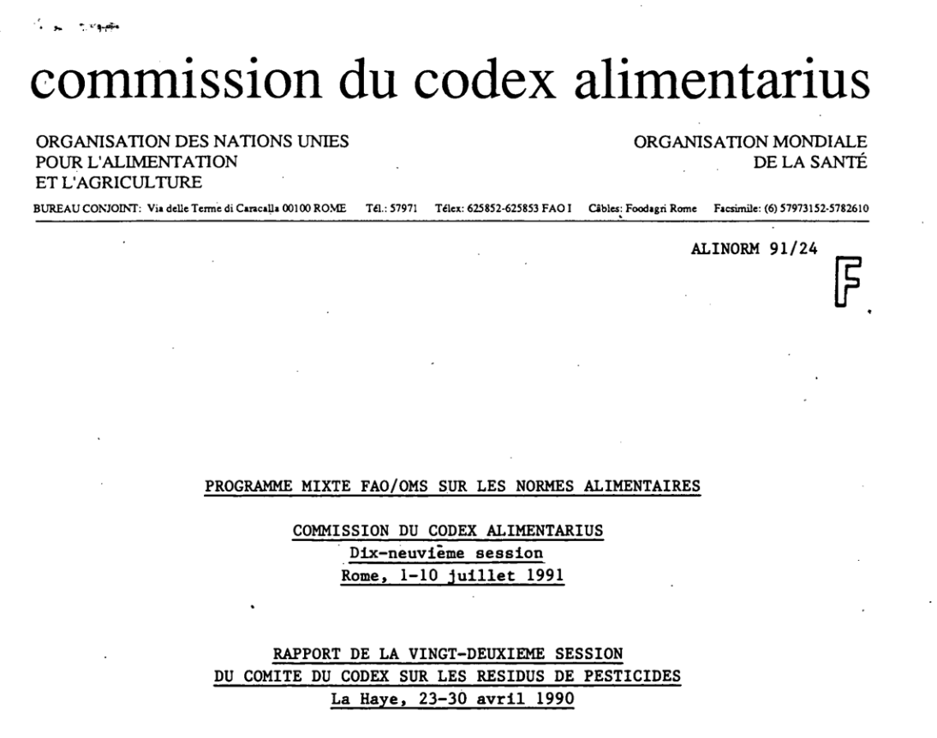
Le soutien à la FAO
de la Fondation Rockefeller
1991
2019
« En collaboration avec la Fondation Rockefeller, une organisation philanthropique à vocation scientifique basée aux États-Unis d'Amérique et dont la mission est de promouvoir le bien-être de l'humanité à travers le monde.
La fondation est active dans les domaines de la santé mondiale, de l’environnement, des politiques publiques et du financement innovant. »
p. 85

Slide 26
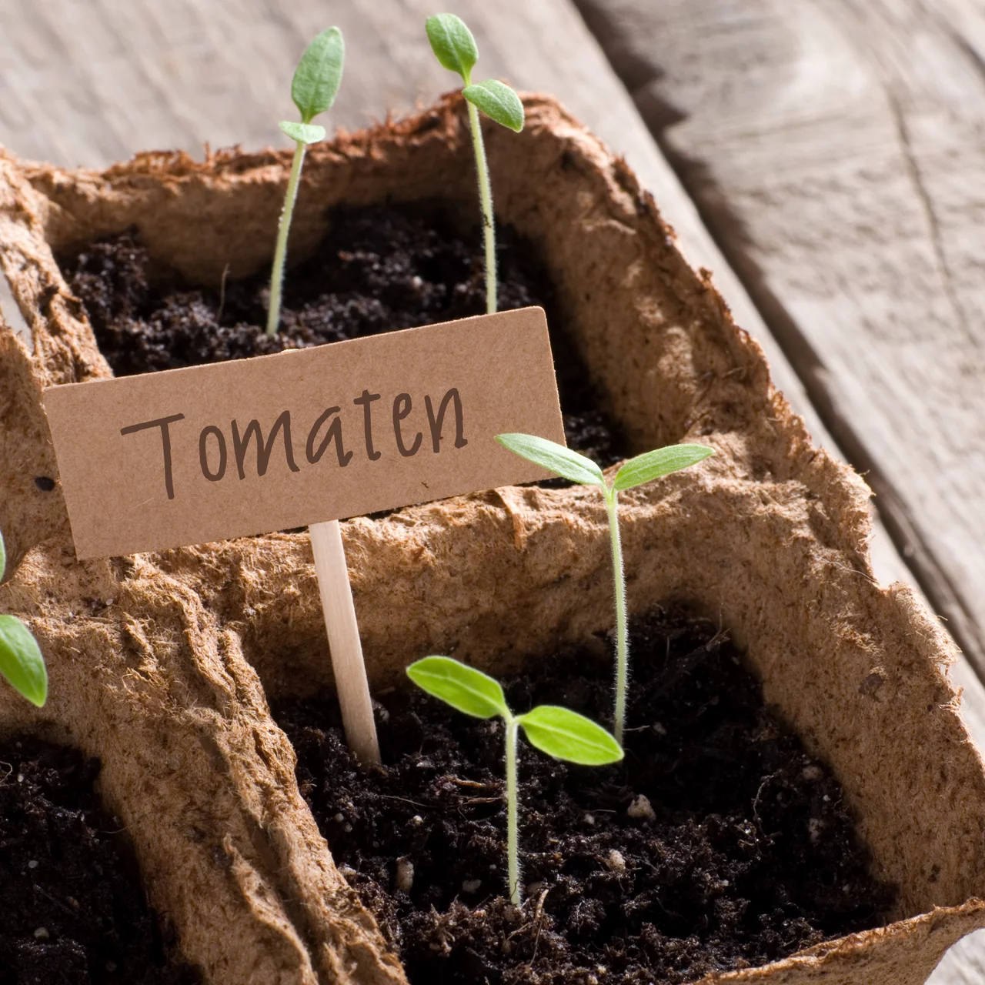
Les lois nationales pour coller
au Codex Alimentarius
L’exemple de la France
🇫🇷
Décret n°81-605 du 18 mai 1981 pris pour l'application de la loi
du 1er août 1905 sur la répression des fraudes en ce qui concerne
le commerce des semences et plants
Article 2 (modifié par Décret n°94-510 du 23 juin 1994)
Ne peuvent être mis sur le marché en France sous les termes "semences"
ou "plants" suivis d'un qualificatif les produits qui ne répondent pas
aux conditions suivantes :
Appartenir à l'une des variétés inscrites sur une liste du Catalogue officiel des plantes cultivées
ou, à défaut, sur un registre annexe conformément aux dispositions des articles 5 à 8 ci-dessous. [...]
Avoir été produits et contrôlés selon les modalités prévues :
  Soit par des règlements techniques homologués conformément aux dispositions de l'article 9 ;
  Soit par des règlements spéciaux, applicables aux semences et plants produits hors de France, et approuvés par arrêté du ministre de l'agriculture.
Être conditionnés dans des emballages conformes aux types prévus [...]

Slide 27




Carrefour
transgresse la règle ...
Les magasins Carrefour vont vendre des légumes "interdits"
Ces légumes sont issus de semences paysannes qui ne sont pas homologuées par l'administration française. L'enseigne de distribution veut ainsi s'engager aux côtés d'agriculteurs pour sauver de vieilles variétés.

Slide 28


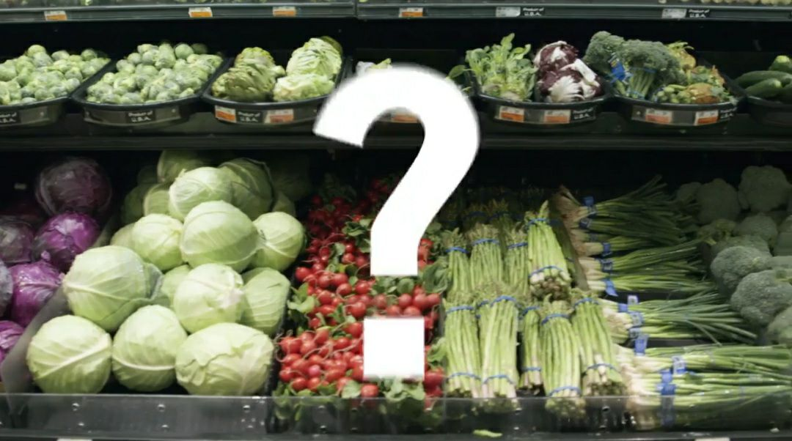
Carrefour :
Vous pensez avoir le choix ?

Slide 29


En effet, la loi INTERDIT
la commercialisation
de plus de 96,4% des semences.

Slide 30


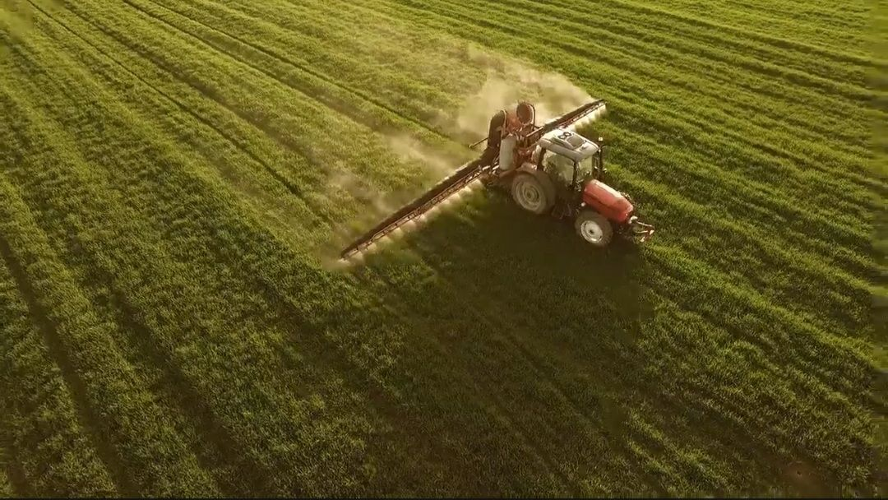
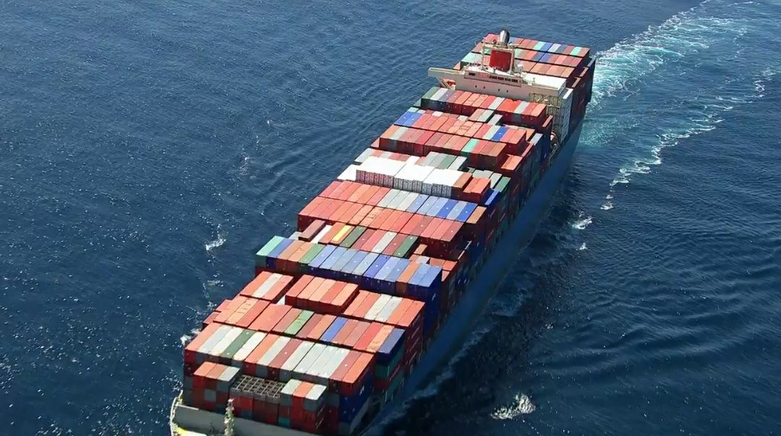
des semences standardisées
dépendantes des pesticides
plus résistantes aux transports

Slide 31

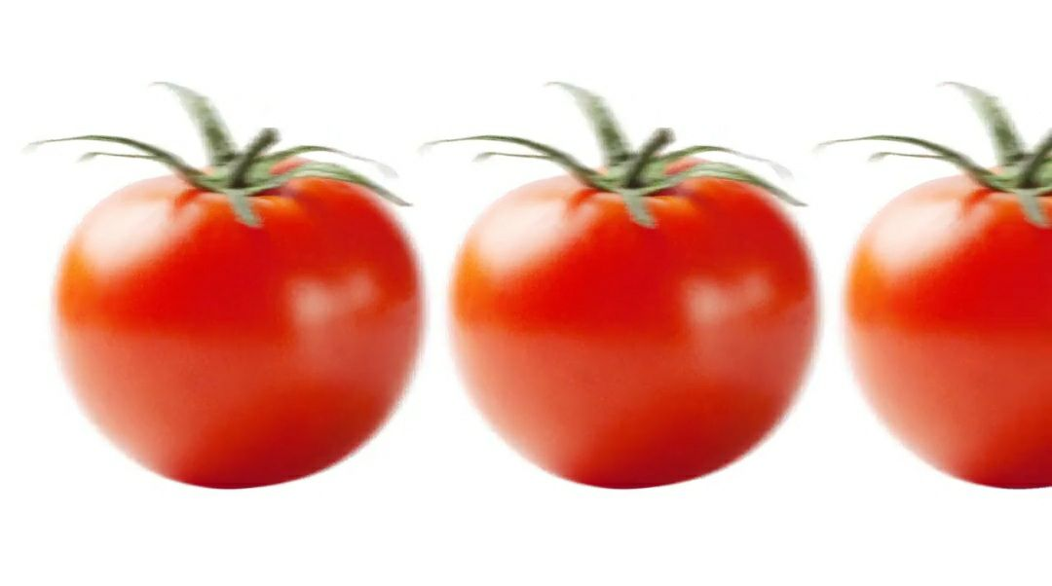
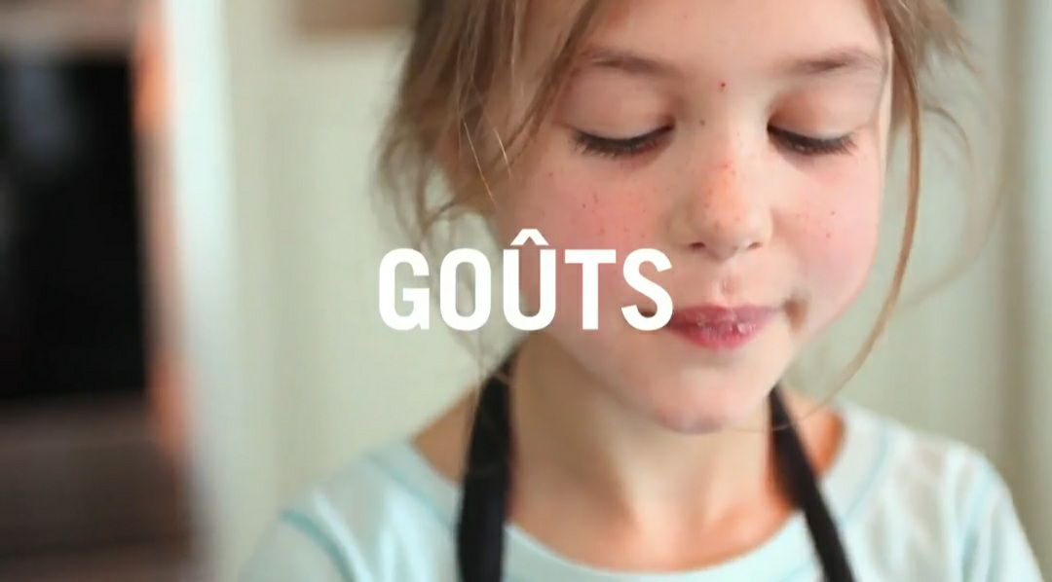

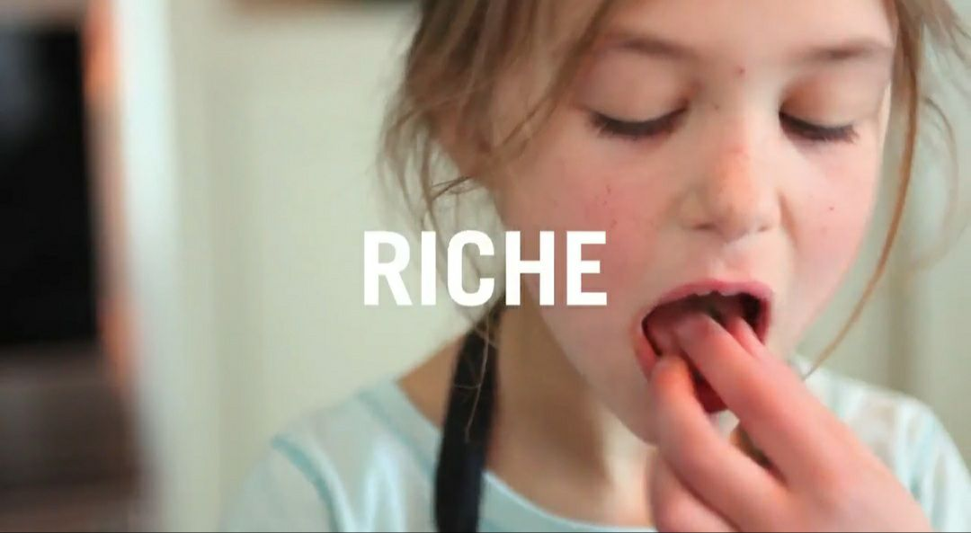
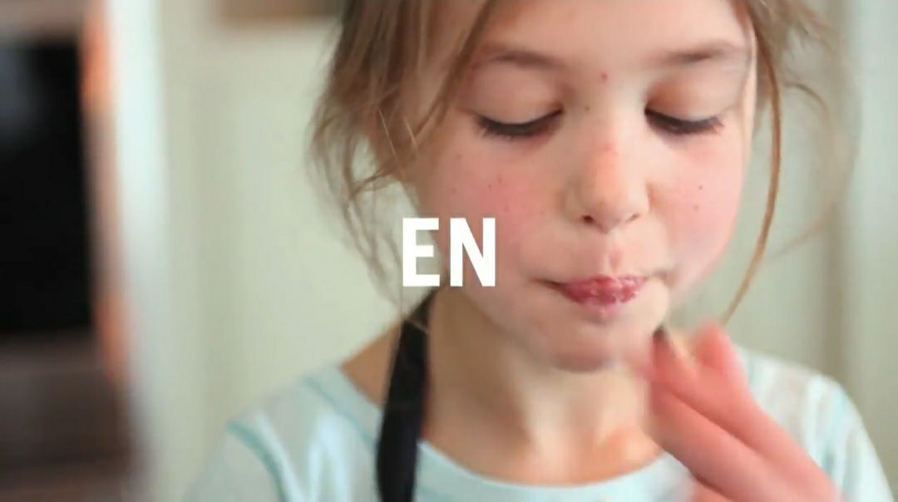




Slide 32
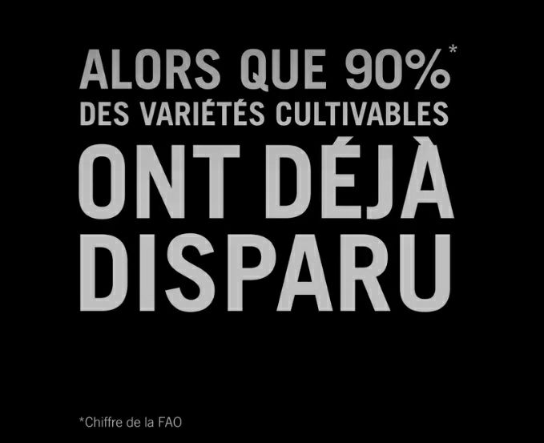

Slide 33




Slide 34

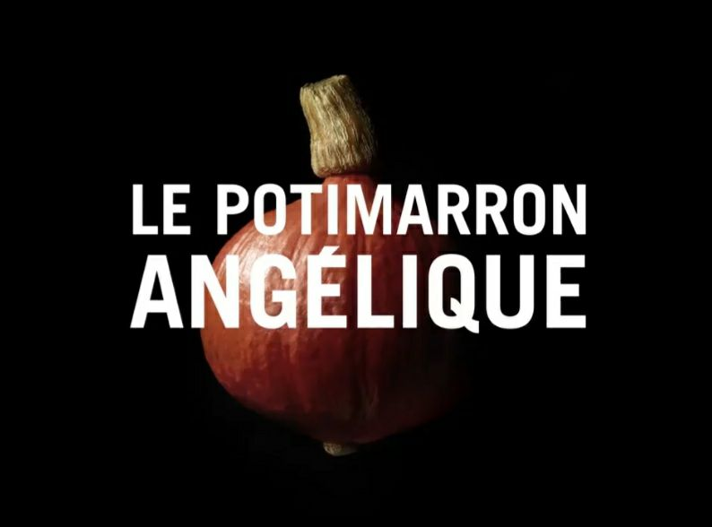



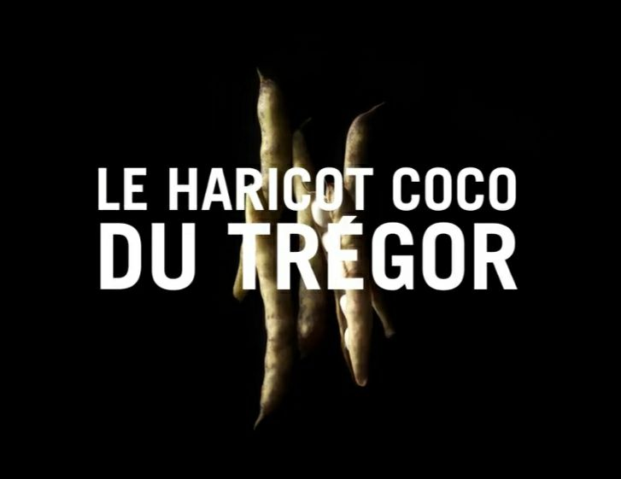

Slide 35
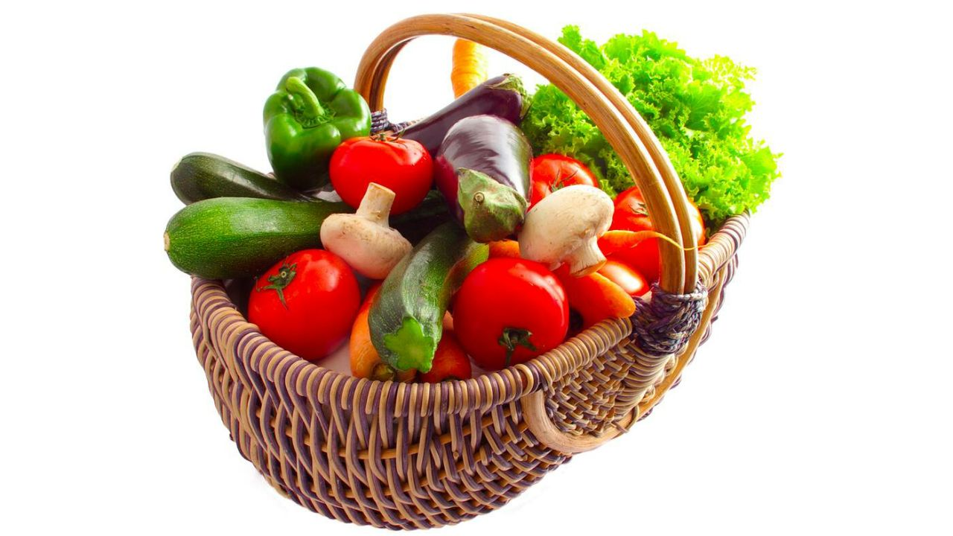
Conclusion
Henry Kissinger dans les années 1970 déclarait :
« Si vous contrôlez le pétrole, vous contrôlez le pays,
si vous contrôlez l’alimentation, vous contrôlez la population. »
Peut-on suggérer cette idée en complément ?
« Si vous cultivez votre autonomie
et si vous pensez par vous-même,
vous n’êtes plus contrôlé-e par personne. »

